Slide 1

Modelos Estadísticos Aplicados a la Detección de Color en Imágenes Digitales
Vanel Lazcano
Núcleo de Matemática, Física y Estadística

Slide 2
Introducción
Una tarea central en la ingeniería es la construcción de modelos (estadísticos, fenomenológicos, empíricos, físicos, etc.).
La construcción de modelos estadísticos requiere una gran cantidad de datos.
Actualmente existe una gran cantidad de imágenes disponibles en internet.

Slide 3
Objetivo
Construcción de un modelo estadístico para la detección de intensidades en imágenes digitales.

Slide 4
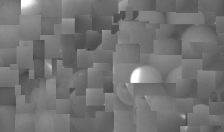
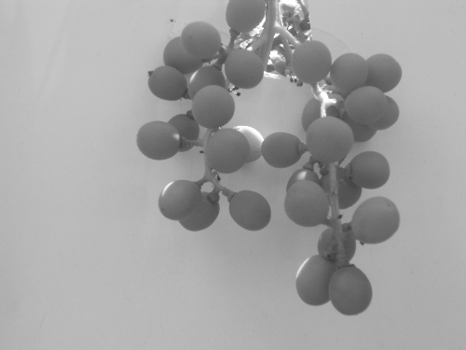
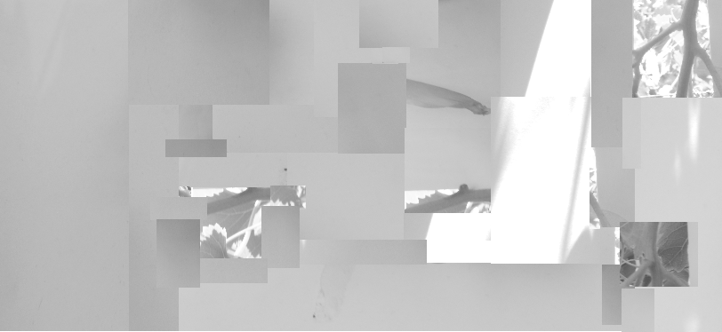
Método I
Se va a detectar píxeles con ciertos niveles de intensidades de los objetos de interés en imágenes digitales.
Uva
Fondo

Slide 5
Método I
Problema de separación de dos clases
Lineal
No-Lineal
°
°
x
x
x
x
°
°
x
x
x
°
x
x
°
x
x
x
x
x
°
°
+ -
+ -

Slide 6
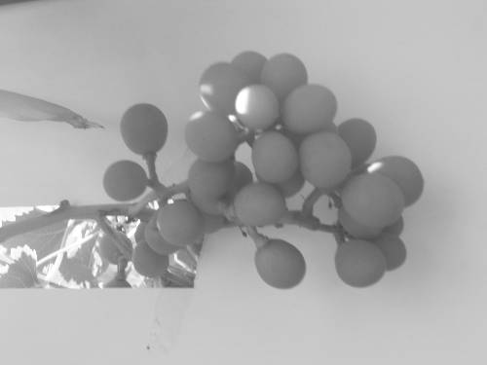
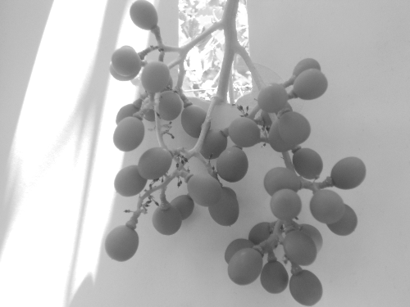
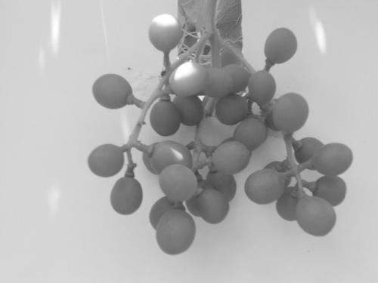
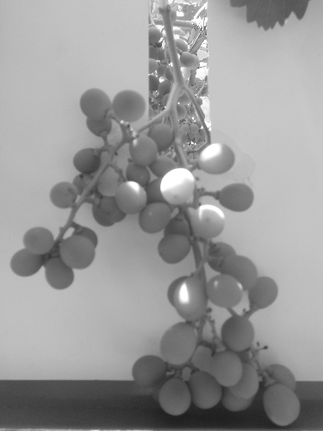
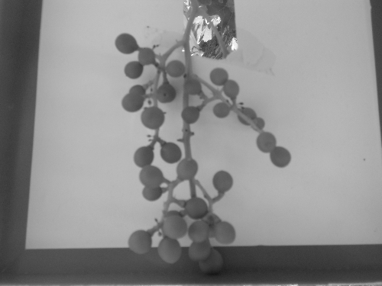
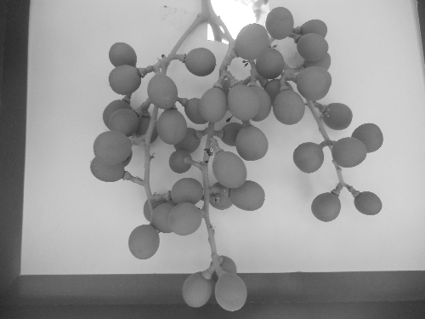
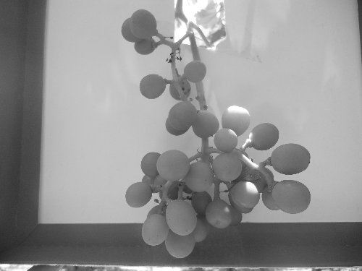
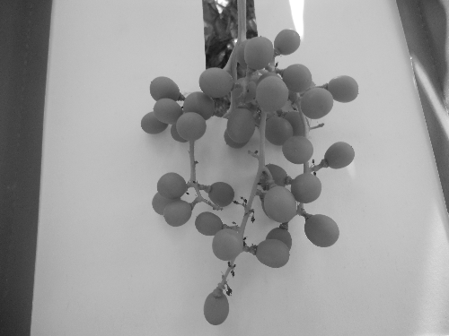
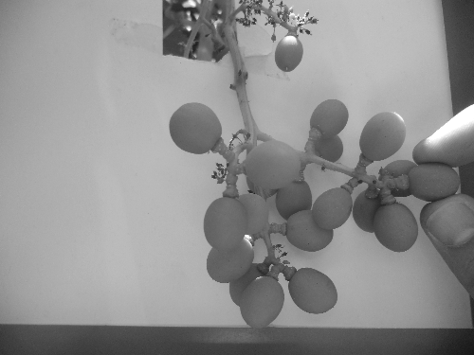
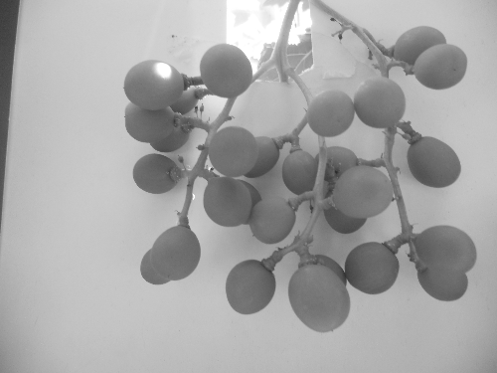
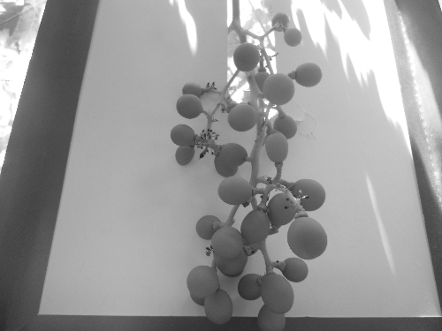
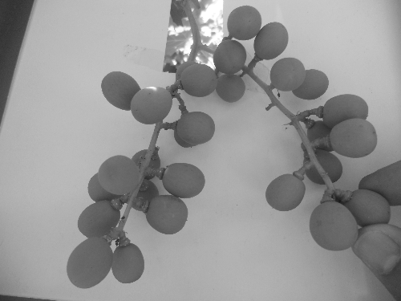
Método I Conjunto de Entrenamiento
Entrenamiento
173.160,0 píxeles
911.064,0 píxeles
Test

Slide 7

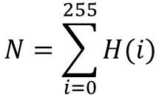
Método I Imágenes digitales
2
Una imagen digital se modela como I(x,y): R [0,255]
El histograma de intensidades H(i), muestra la frecuencia con la que se
producen las intensidades en una imagen digital.
Número de píxeles de la imagen (N) viene dado por:
$$N=\sum_{i=0}^{255}{H(i) }$$
$$p(i)=\frac{H(i)}{N}$$

Slide 8
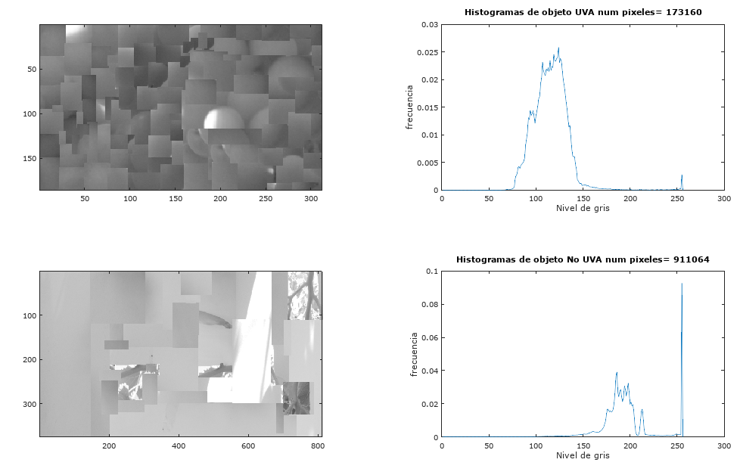

Slide 9







Método I Probabilidades Condicionales
$Tu=$Número total de píxeles de la clase uva
$Tnu=$Número total de píxeles de la clase no-uva
p$u =$probabilidad de que un pixel cualquiera sea de uva
p$nu =$probabilidad de que un pixel cualquiera sea de no-uva
$$pu=\frac{Tu}{Tu+Tnu}$$
$$pnu=1−pu$$
$$p(uva|i)=\frac{Hu\left(i\right)pu}{Hu\left(i\right)pu+Hnu\left(i\right)pnu}$$
$$p(no_uva|i)=\frac{Hnu\left(i\right)pnu}{Hu\left(i\right)pu+Hnu\left(i\right)pnu}$$
$$LUT\left(i\right)=\frac{p(uva|i)}{p(no_uva|i)}≥θ$$

Slide 10
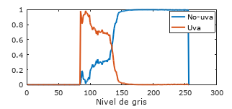
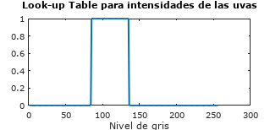







Método I Probabilidades Condicionales
$$Tu=173160$$
$$Tnu=911064$$
pu$=$probabilidad de que un pixel cualquiera sea de uva
pnu$=$probabilidad de que un pixel cualquiera sea de no-uva
$$pu=\frac{173160}{173160+911064}=0,15971$$
$$pnu=1−pu=0,84029$$
$$p(uva|i)=\frac{Hu\left(i\right)pu}{Hu\left(i\right)pu+Hnu\left(i\right)pnu}$$
$$p(no_uva|i)=\frac{Hnu\left(i\right)pnu}{Hu\left(i\right)pu+Hnu\left(i\right)pnu}$$
$$LUT\left(i\right)=\frac{p(uva|i)}{p(no_uva|i)}≥θ=0,7$$

Slide 11
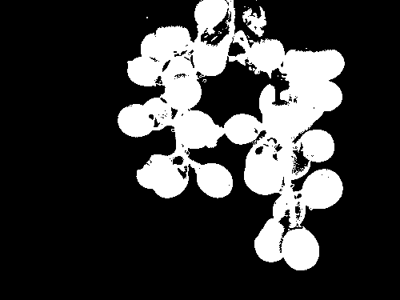

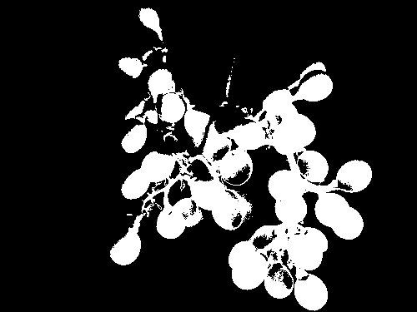
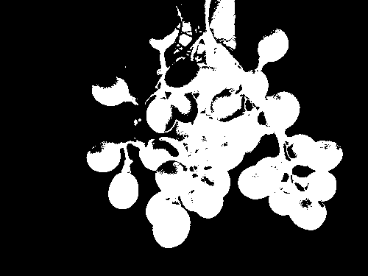
Método I Detección de pixeles-uva
LUT

Slide 12
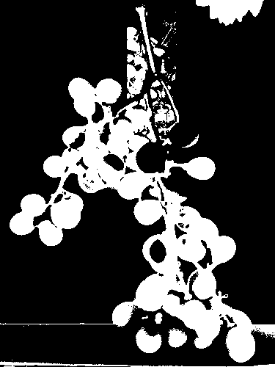
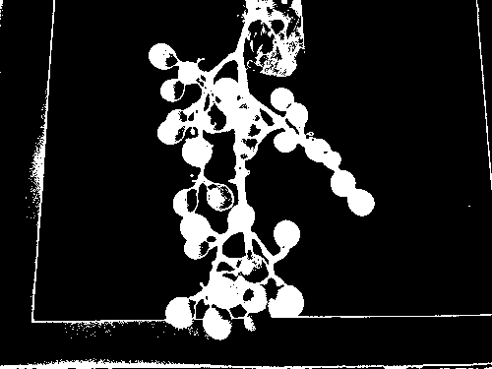
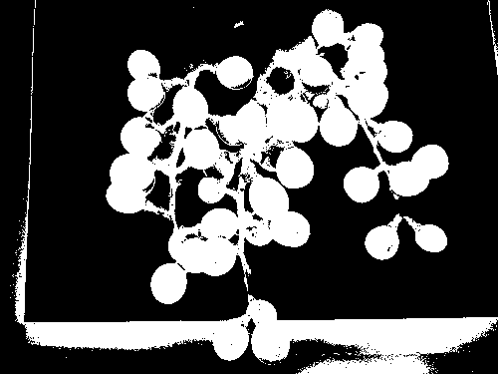
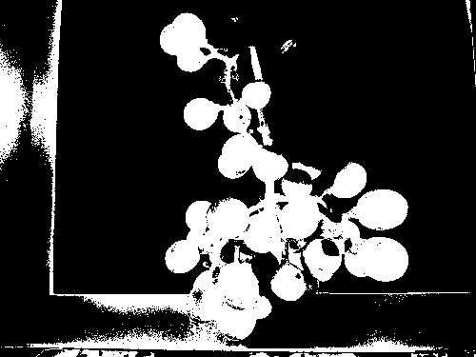
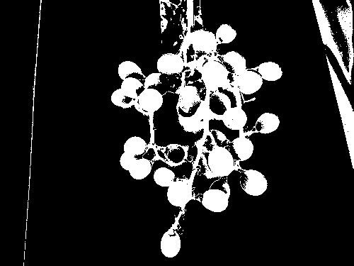
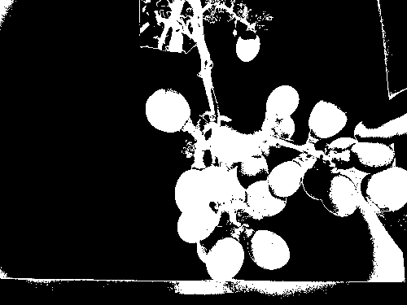
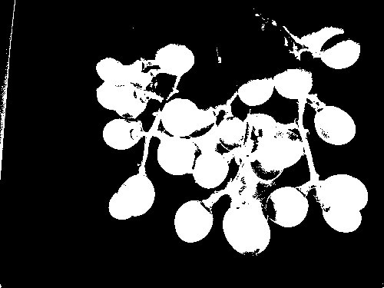
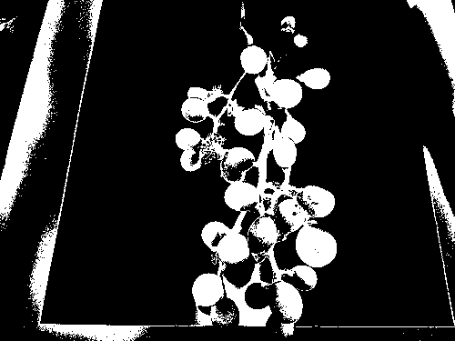
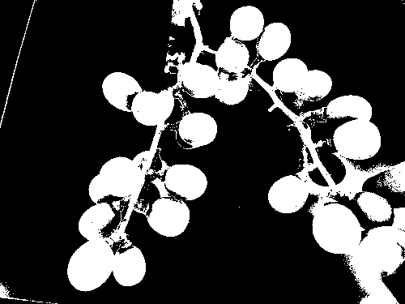
Resultados I Detección de pixeles-uva
Base de datos

Slide 13
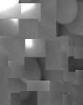
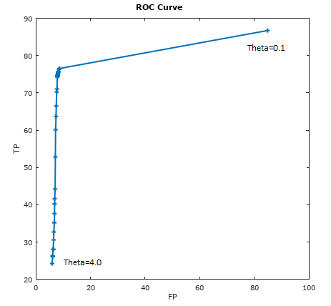

Resultados I Curva ROC
Positivo
Negativo

Slide 14
Conclusiones
La distribución de intensidades para la clase uva y no-uva puede utilizarse fácilmente para construir detectores con una tasa del 78% y 20% de detecciones falsas.
La clase se observan separables en forma cualitativa con baja superposición.
Se ha construido un detector de intensidades de uvas en un ambiente no controlado que es uno de las situaciones más difícil para el procesamiento de imágenes.

Slide 15


